Slide 1
Michèle Chauvel
Photos tirées du site Flickr de Yahoo
Et gif de Esp@ce CoOI
Gn ou ill

Slide 2
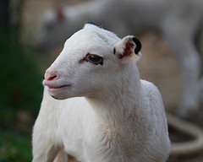
Un agneau
Un a eau
ill
gn

Slide 3
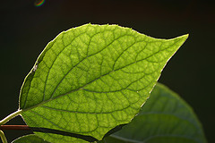
Une feuille
Une feu e
gn
ill

Slide 4
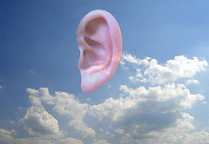
Une ore e
Une oreille
ill
gn

Slide 5
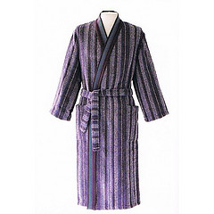
Un peignoir
Un pei oir
gn
ill

Slide 6
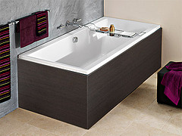
Une bai oire
Une baignoire
ill
gn

Slide 7
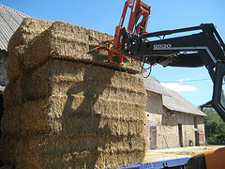
La pa e
La paille
ill
gn

Slide 8
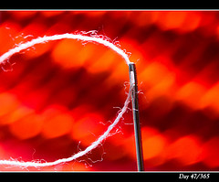
Une aigu e
Une aiguille
ill
gn

Slide 9
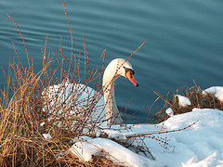
Un cygne
Un cy e
ill
gn

Slide 10
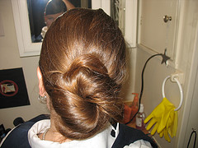
Un chignon
Un chi on
gn
ill

Slide 11
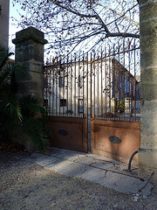
Une gr e
Une grille
ill
gn

Slide 12
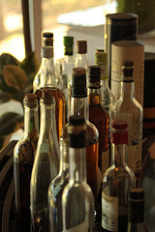
Des boute es
Des bouteilles
gn
ill

Slide 13
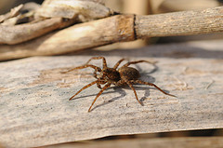
Une araignée
Une arai ée
ill
gn

Slide 14
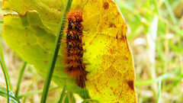
Une chen e
Une chenille
gn
ill

Slide 15
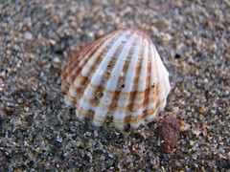
Un coquillage
Un coqu age
ill
gn

Slide 16
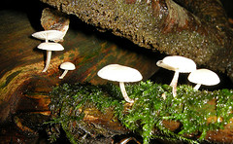
Des champignons
Des champi ons
ill
gn

Slide 17
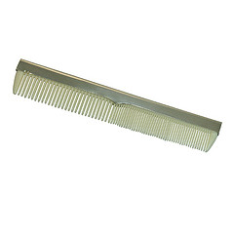
Un pei e
Un peigne
ill
gn

Slide 18
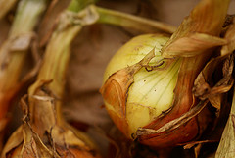
Un oignon
Un oi on
ill
gn

Slide 19
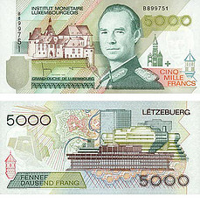
Des b ets
Des billets
gn
ill

Slide 20
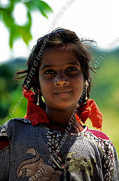
Une f ette
Une fillette
ill
gn

Slide 21
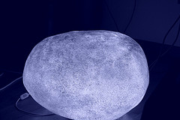
Un caillou
Un ca ou
ill
gn

Slide 22
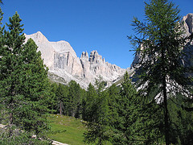
Une montagne
Une monta e
gn
ill

Slide 23
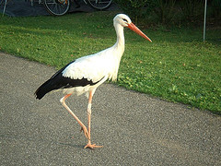
Une cigogne
Une cigo e
gn
ill

Slide 24
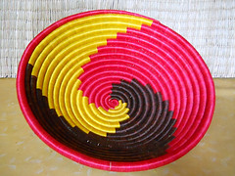
Une corbeille
Une corbe e
gn
ill

Slide 25
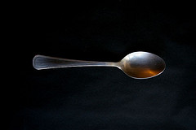
Une cu ère
Une cuillère
gn
ill

Slide 26
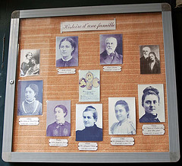
Une fam e
Une famille
ill
gn

Slide 27
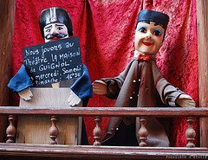
Guignol
Gui ol
gn
ill

Slide 28
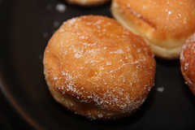
Des beignets
Des bei ets
gn
ill

Slide 29
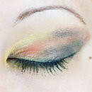
Du maqu age
Du maquillage
gn
ill

Slide 30
Une signature
Une si ature
gn
ill

Slide 31
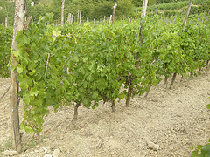
La vi e
La vigne
ill
gn

Slide 32
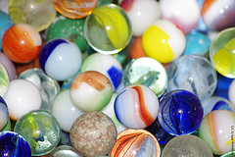
Des b es
Des billes
gn
ill

Slide 33
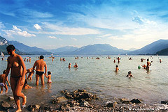
Des bai eurs
Des baigneurs
gn
ill

Slide 34
bravo

